Slide 1


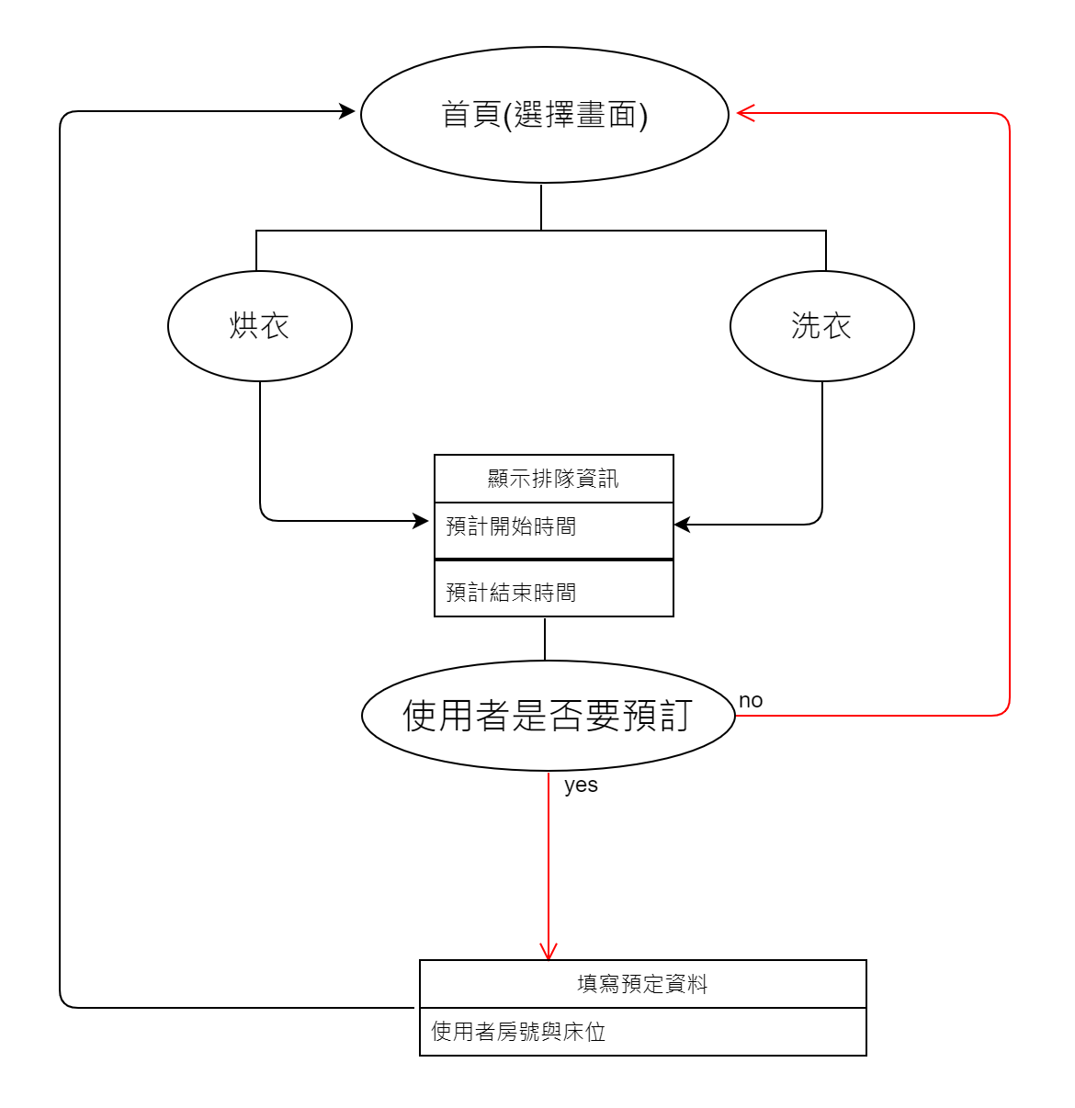
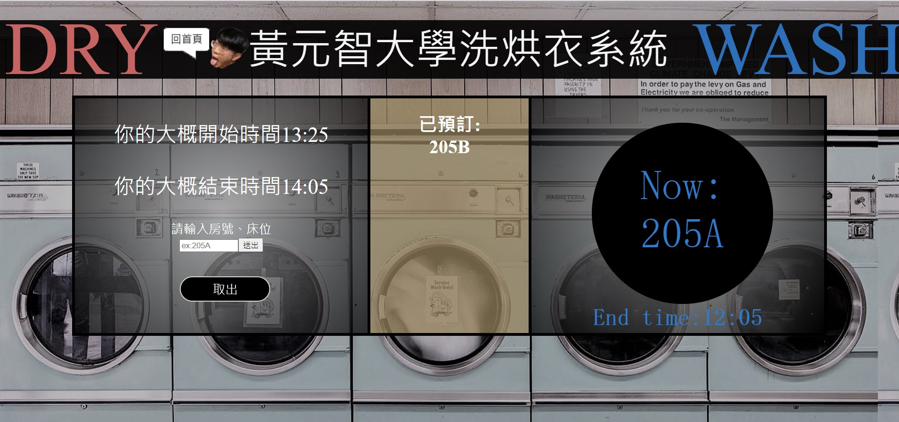
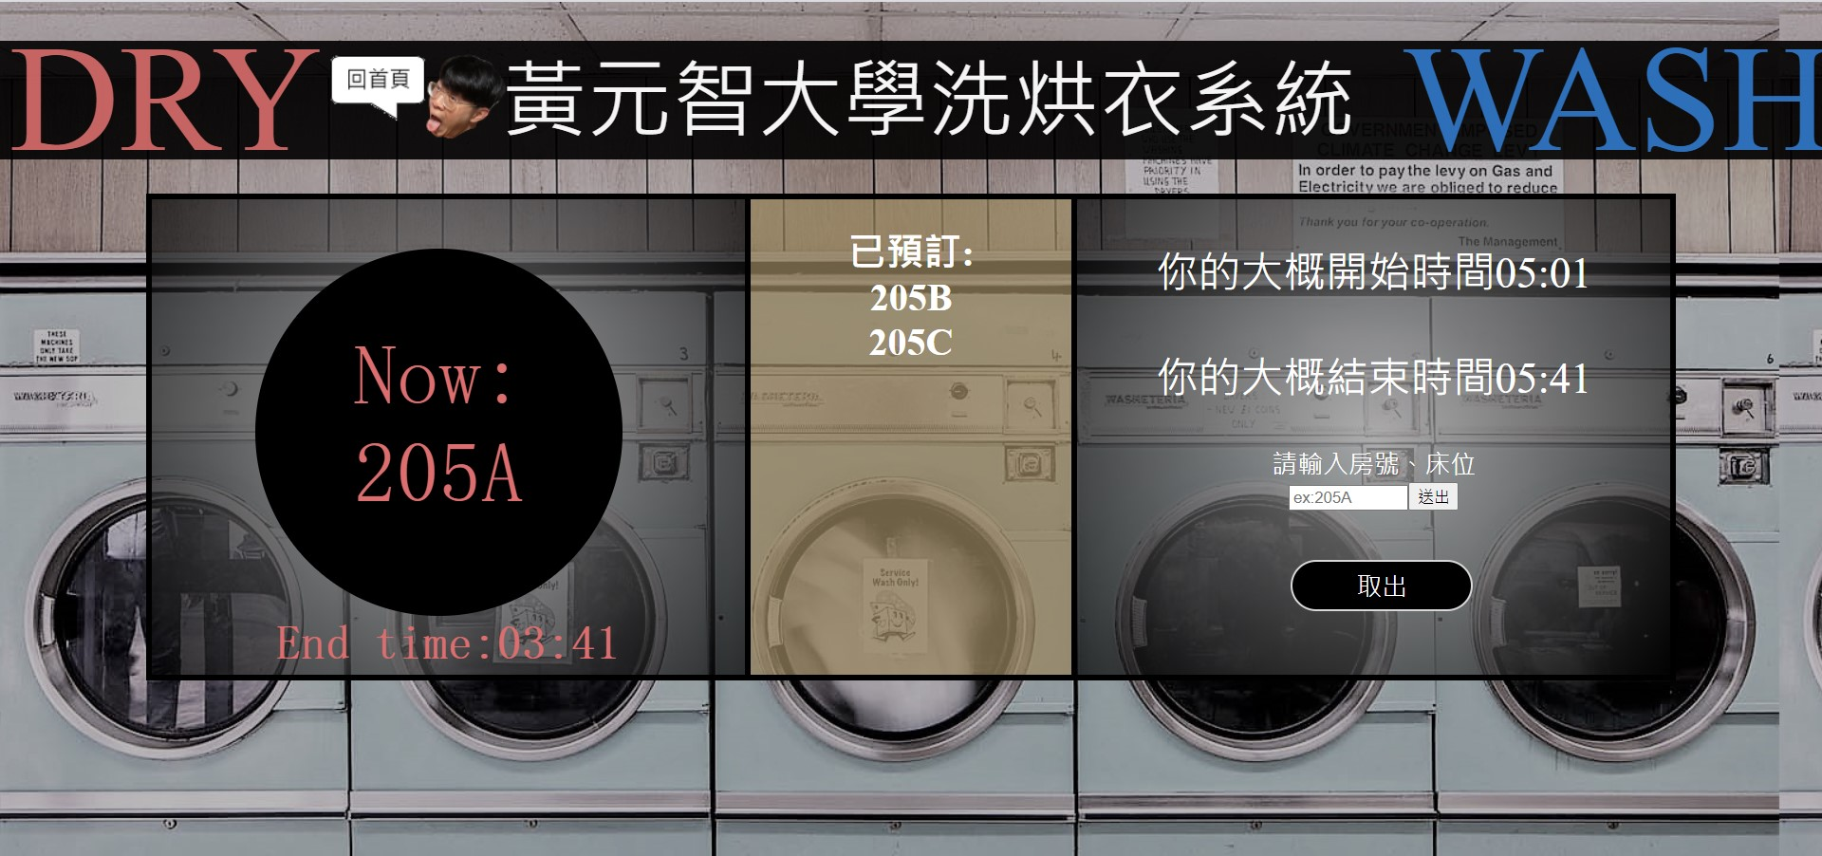

Web期末專題|成果發表海報
題目 : 宿舍洗烘衣預訂系統
組員 :張繽、闕銘杉、鍾彥彬、潘致瑋
製作動機
在宿舍大家都需要用洗衣機，而在排隊洗衣服和烘衣服時，總是遇到各種問題，例:有人插隊洗衣服、不知道輪到自己的洗衣時間，所以我們寫了一個能預約洗衣服和烘衣服的網站。
圖一 洗衣網頁介面
操作介紹
圖三 洗衣預約介面
使用方法非常簡易，只需再決定完洗衣或烘衣後，就可以看到你開始洗衣的時間以及結束的時間，接著填入房號以及床號，就可以完成預約。而烘衣服的功能也是像洗衣服一樣。
圖二 系統流程圖
圖四 烘衣預約介面
總結
現在的我們雖然沒辦法像科學家發明一些複雜的東西，但我們可以利用程式語言解決生活中的不便，使生活更加便利，所以我們才決定製作這個預約洗衣服的網頁，來解決在宿舍洗衣服時會遇到困擾，利用資料庫、php、html、javascpript…等這些教授在這學期所教的語言，用盡我們在學期web程式設計這堂課所學到的東西，創造這個方便的網頁宿舍的人使用。

